Slide 1

\ Проект инклюзивного добровольчества «Стираем границы» Детское объединение “Клуб волонтеров “Надежда” Руководитель , автор проекта : Сеитова Мадина Руслановна

Slide 2
Актуальность
Инвалидность затрудняет возможность полноценных социальных контактов человека, а отсутствие достаточного круга общения приводит к дезадаптации, которая в свою очередь, ведет еще к большей изоляции и, соответственно к недостаткам развития.
Социальный статус молодых людей с особыми потребностями характеризуется определенными показателями: состоянием здоровья, материальным положением, уровнем образования, спецификой занятости и особенностями организации досуговой деятельности. В этом случае возникает вопрос – как можно стать добровольцем с ограниченными возможностями? Инклюзивное добровольчество дает возможность всем молодым людям с ограниченными возможностями в полном объеме участвовать в жизни общества. Инклюзивное добровольчество базируется на основных принципах:
– ценность человека с ограниченными возможностями здоровья не зависит от его способностей и достижений; – каждый человек с ограниченными возможностями здоровья способен чувствовать и думать;
– каждый человек с ограниченными возможностями здоровья имеет право на общение и на то, чтобы быть услышанным. Важно вовлекать добровольцев с ограниченными возможностями здоровья в те сферы деятельности, которые не оплачиваются, но остаются важными для достижения целей .

Slide 3
Мы полагаем, что именно волонтерство может стать тем связующим элементом, который, с одной стороны, будет помогать реализовывать задачи инклюзивного образования, а, с другой стороны, будет являться мощным толчком для развития и становления самих волонтеров активными членами нашего общества. Волонтерская деятельность, безусловно, носит гражданский характер, и, занимаясь волонтерской деятельностью, каждый человек вносит свой вклад в развитие современного гражданского общества.
Инклюзивное добровольчество – это деятельность людей с ограничениями в здоровье и без таковых, направленная на помощь людям, организацию мероприятий, решение социально значимых проблем общества. Инклюзивное волонтёрство является профильным механизмом массовой социальной реабилитации и адаптации людей с ограниченными возможностями здоровья, получения ими конкретных знаний и навыков для последующего полноценного включения в социально-экономическую жизнь общества.

Slide 4
Цель проекта
Вовлечение людей с ОВЗ в волонтерское движение с целью личностного самоопределения, становления и позиционирования себя полноценным членом гражданского общества.

Slide 5
Задачи:
Развивать чувство толерантности у всех участников проекта, вовлечь подростков с ОВЗ в общую социальную среду.
Способствовать проявлению своей гражданской позиции, укрепить и помочь развить профессиональные навыки. Обучить подростков с ОВЗ навыкам работы со сверстниками, совершенствовать их ораторские способности.
Научить взаимодействовать с добровольческими центрами разных направлений.
Привлечь людей с ОВЗ к участию массовых мероприятиях, значимых для города и всей страны.
Создание профильного механизма массовой социальной реабилитации и адаптации людей с ограниченными возможностями здоровья, получения ими конкретных знаний и навыков для последующего полноценного включения в социально-экономическую жизнь общества.

Slide 6
Ожидаемый результат
Развитие социально ориентированных волонтерских объединений на территории ЯНАО и РФ.
Содействие духовному развитию личности, расширить информационное поле для молодежи о формах волонтерской деятельности.
Реализация успешного интегративного включения детей инвалидов, детей с ОВЗ в добровольческую среду, в социум.

Slide 7
Количество участников проекта

Slide 8
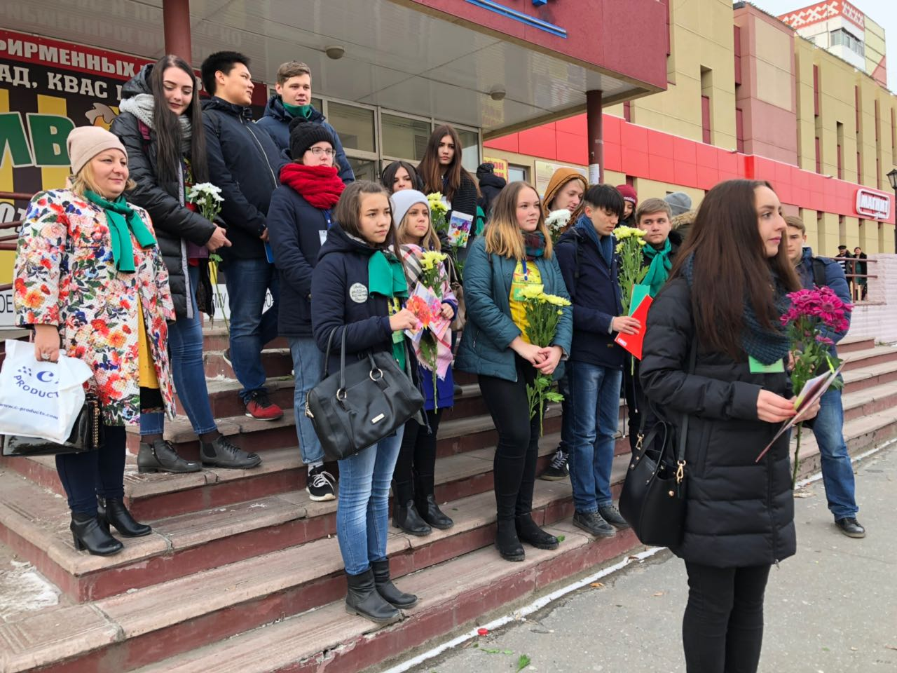
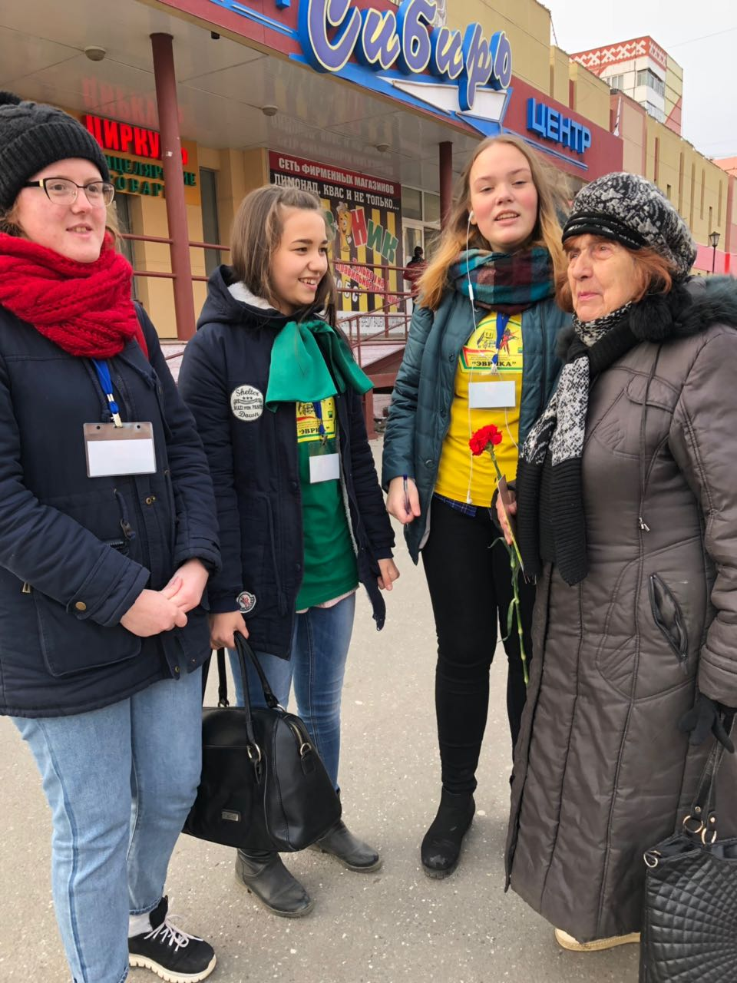
Мероприятия проекта Акция «Дари тепло» посвященная Международному Дню пожилых людей

Slide 9
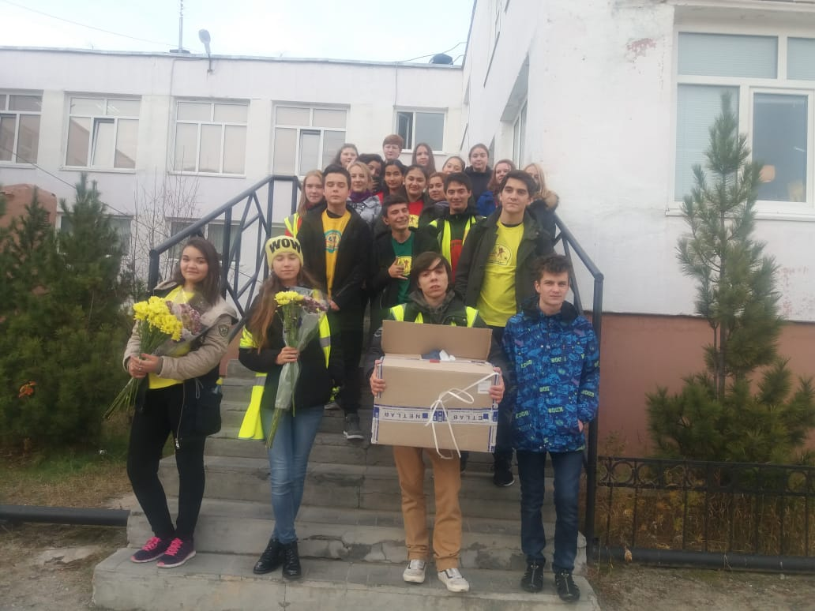
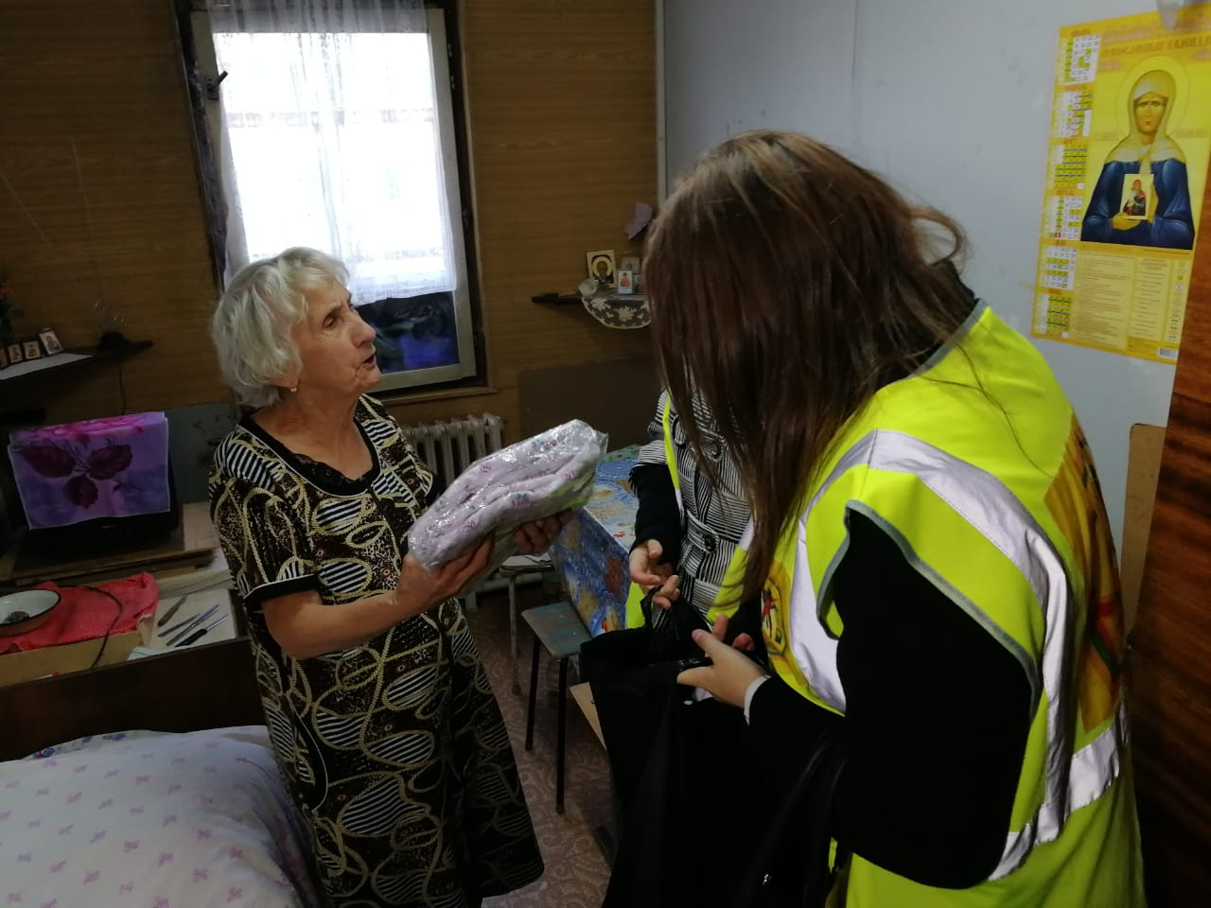
Волонтеры вручали собранные подарки адресно и на площади города

Slide 10
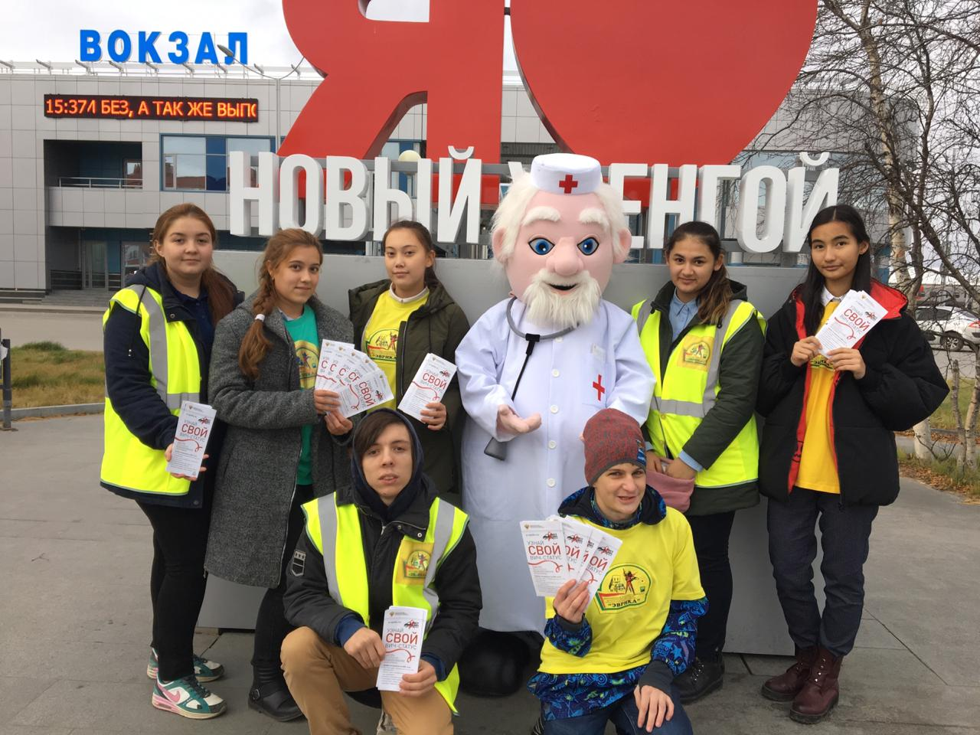
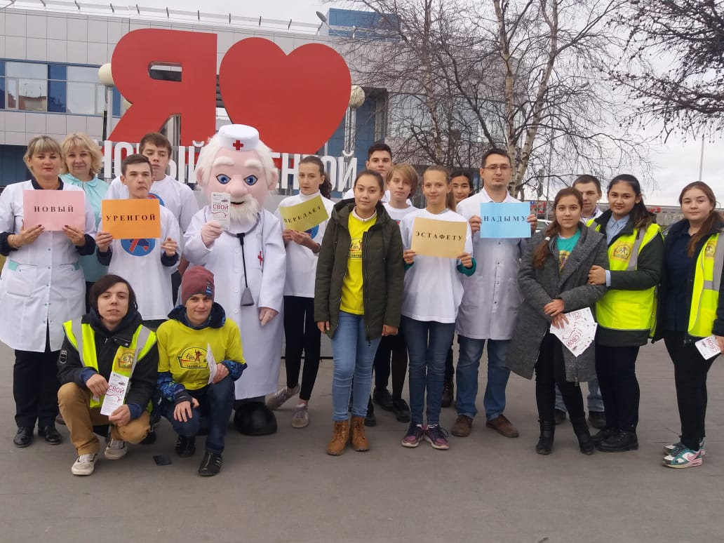
Поддержали Всероссийскую акцию «СПИД СТОП!»

Slide 11
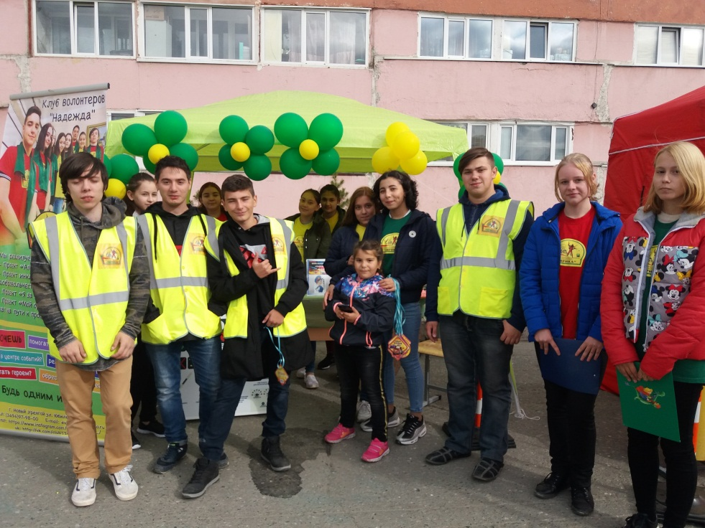
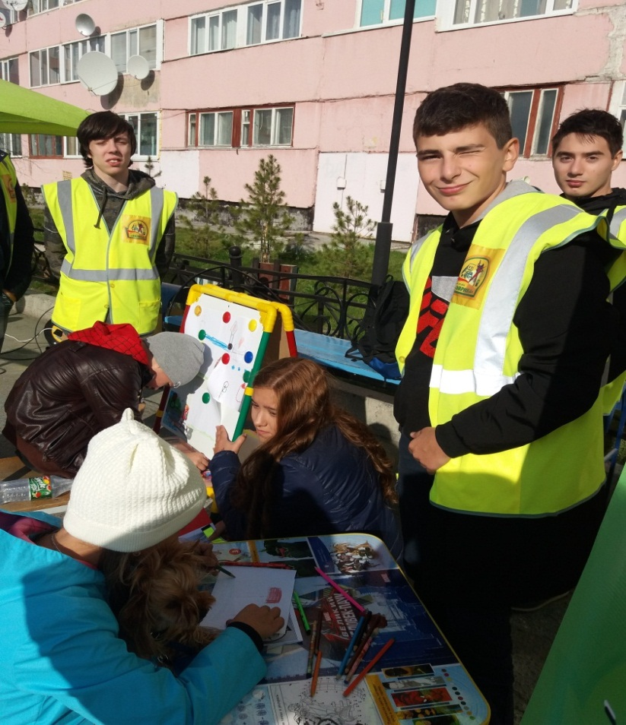
Участники проекта «Стираем границы» активно занимаются профилактикой ДТП с участием несовершеннолетних, пропагандируют культурное поведение на дорогах для всех участников дорожного движения

Slide 12
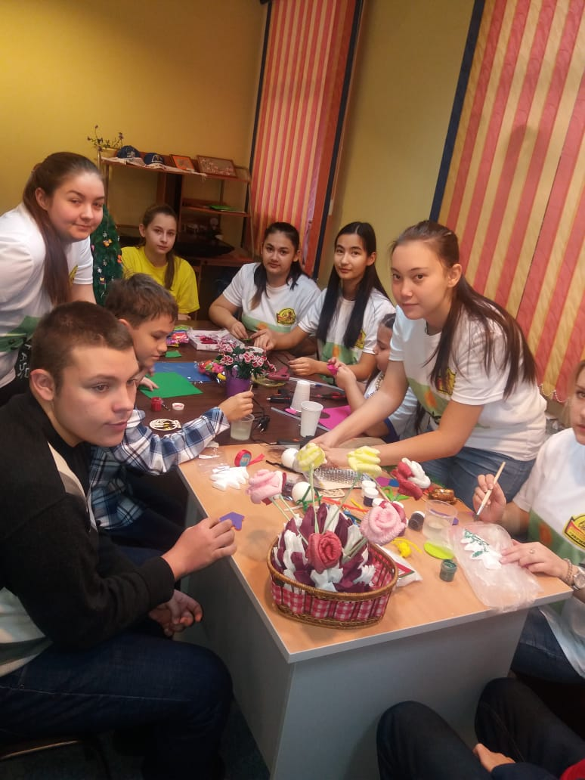
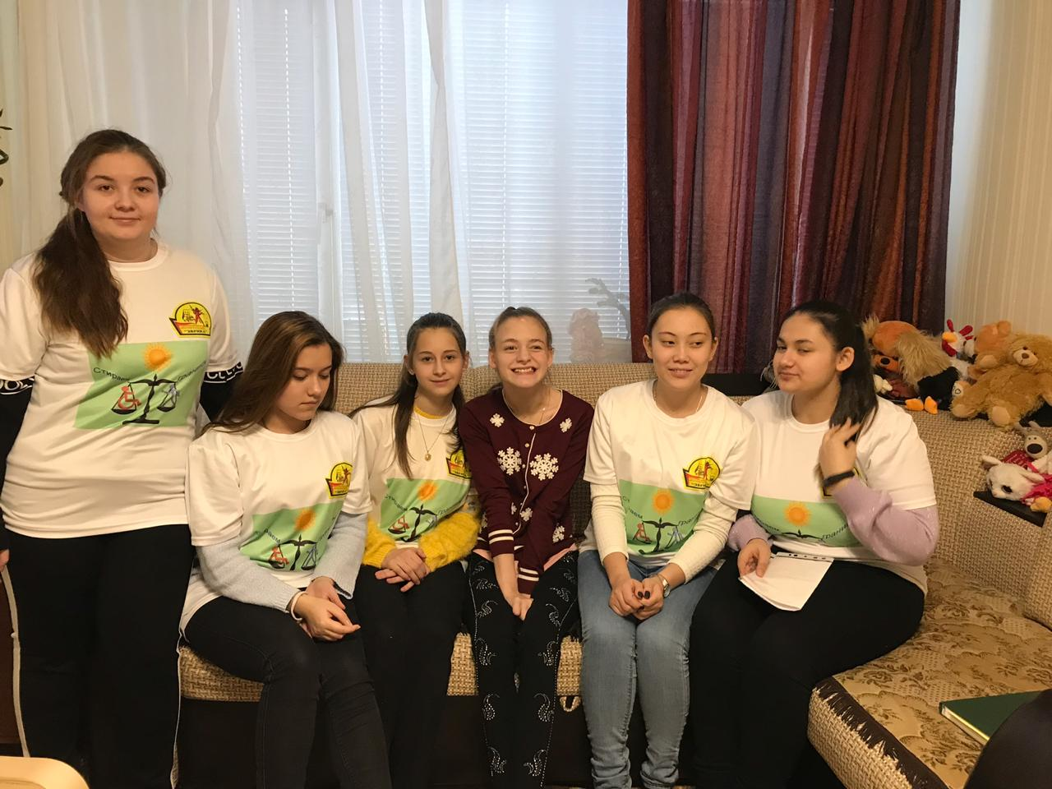
«Еще один день светлее»

Slide 13
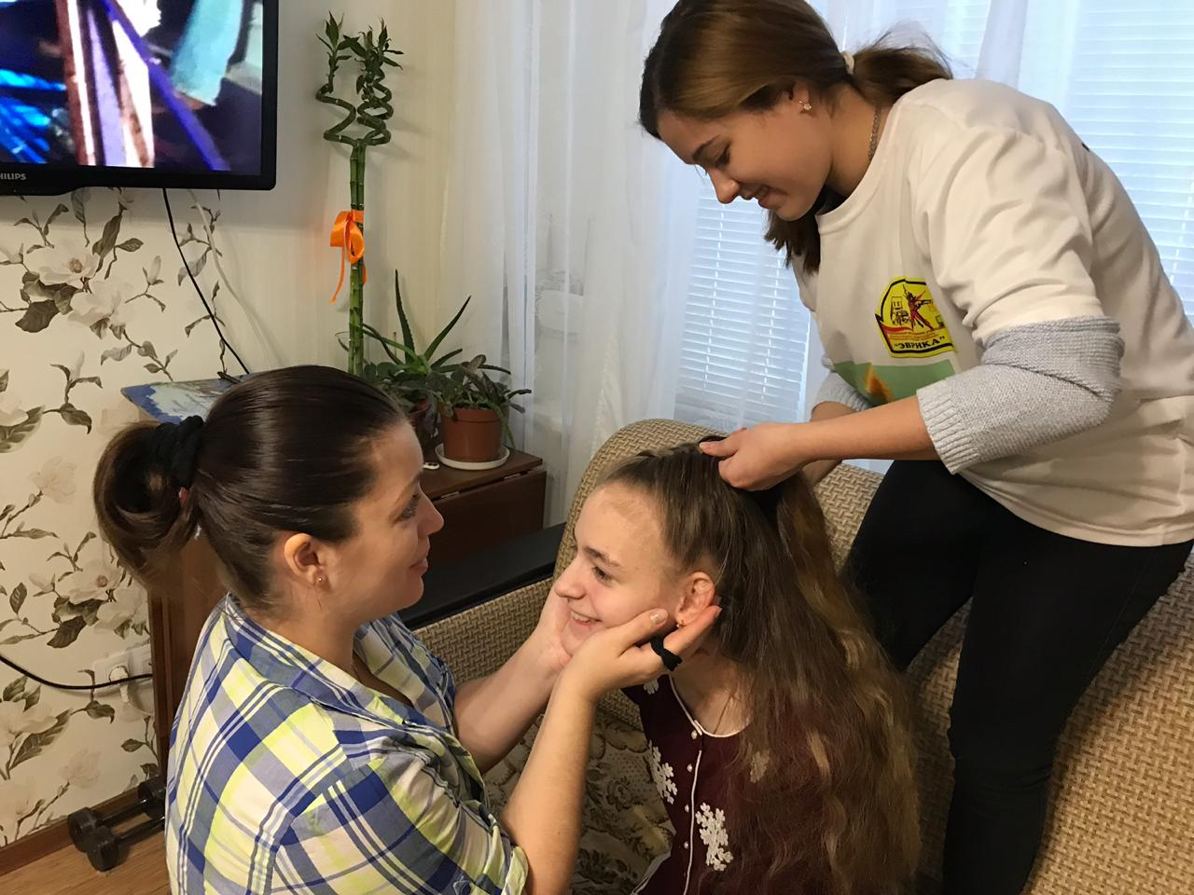
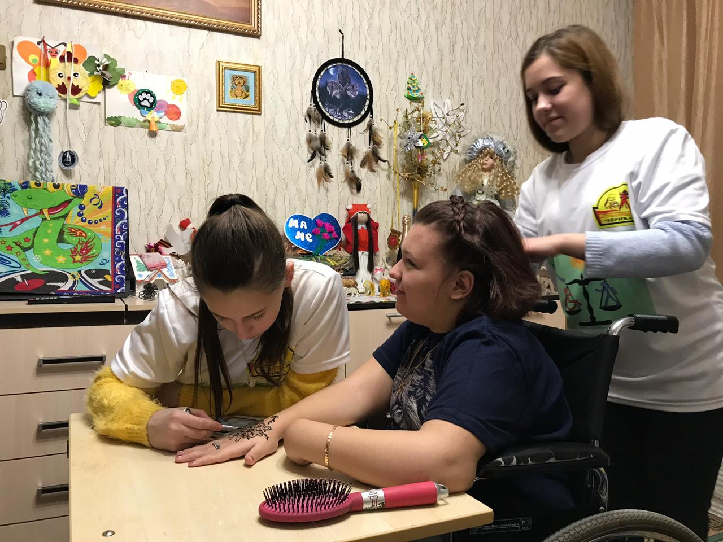
Акция «Еще один день светлее» Преображаем особенных детей, учим технике плетения и рисованию хной по телу.

Slide 14
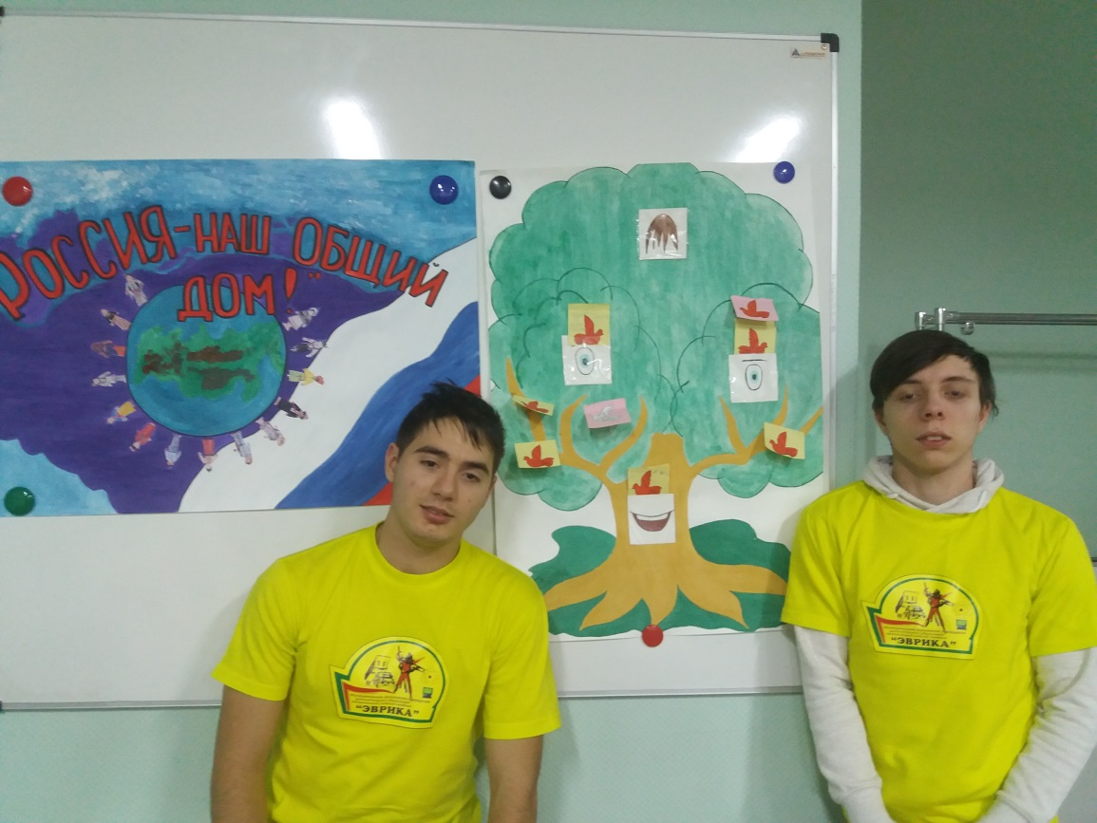

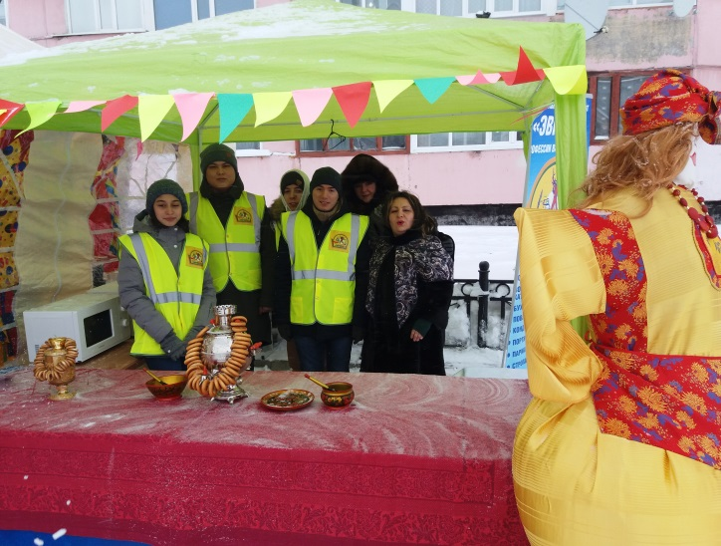
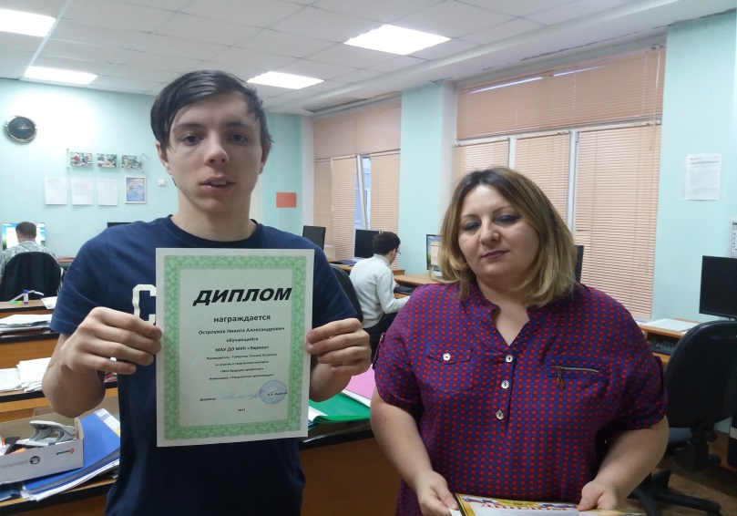
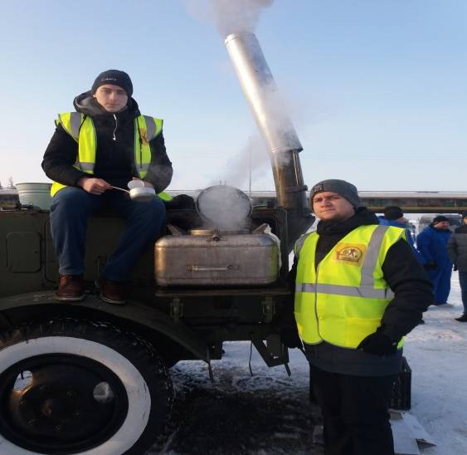

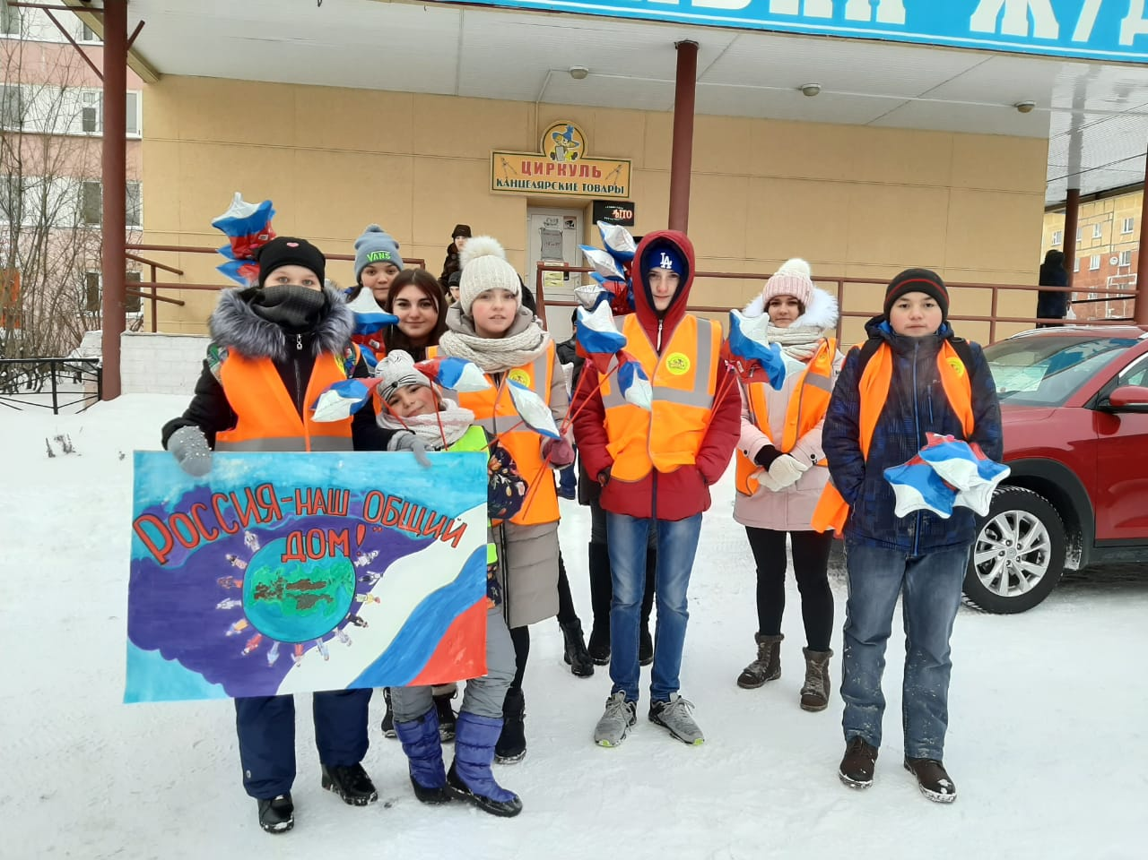
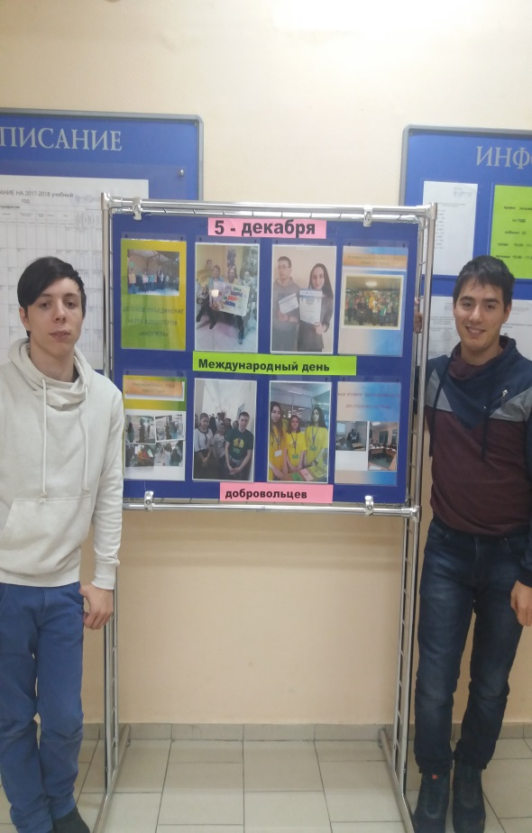
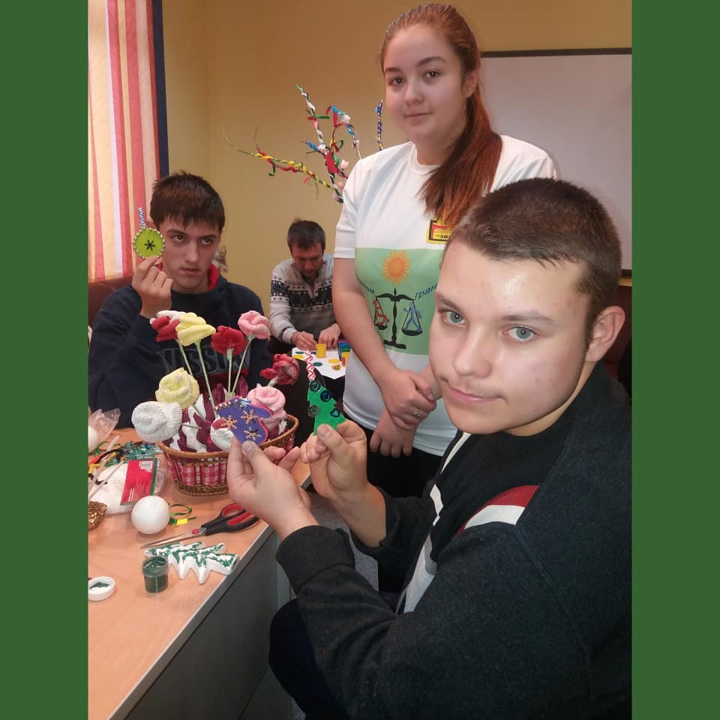

Slide 15
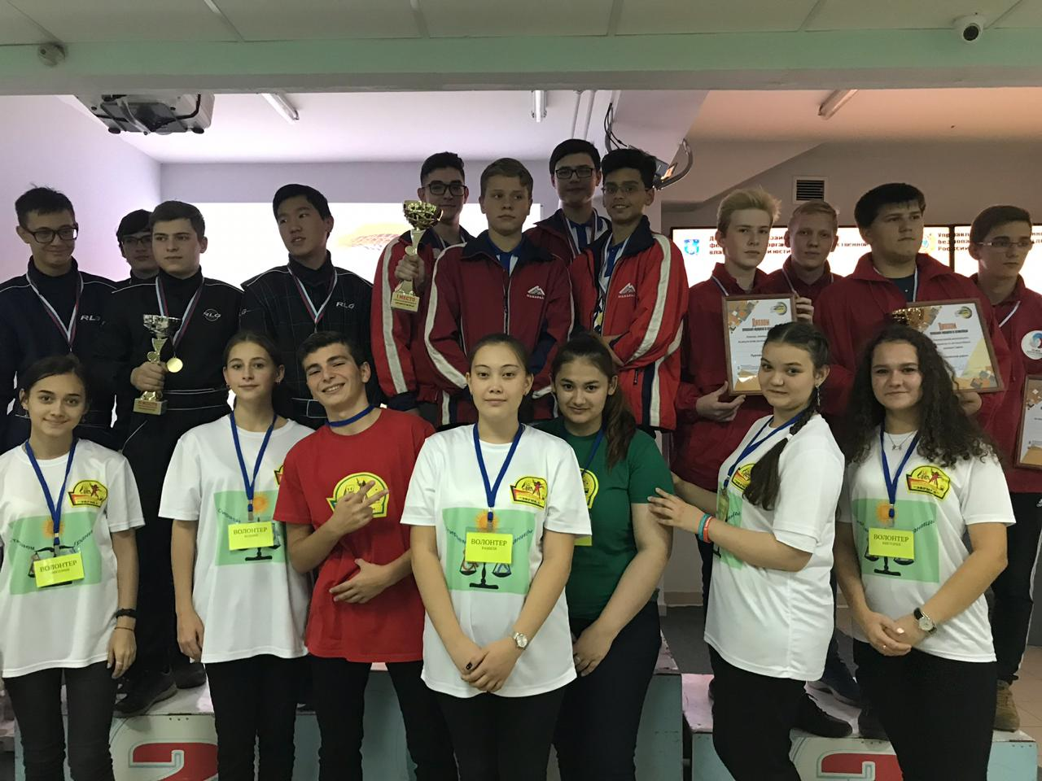
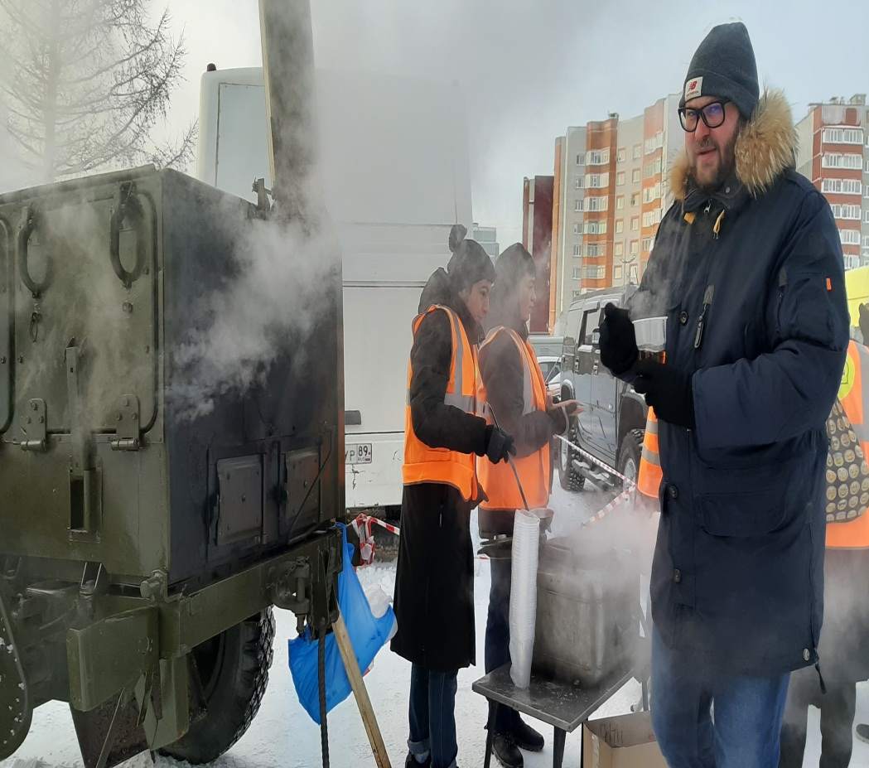
Участие в событиях города
«Региональное соревнование по автомногоборью -2019»
«Лыжня России-2020»

Slide 16
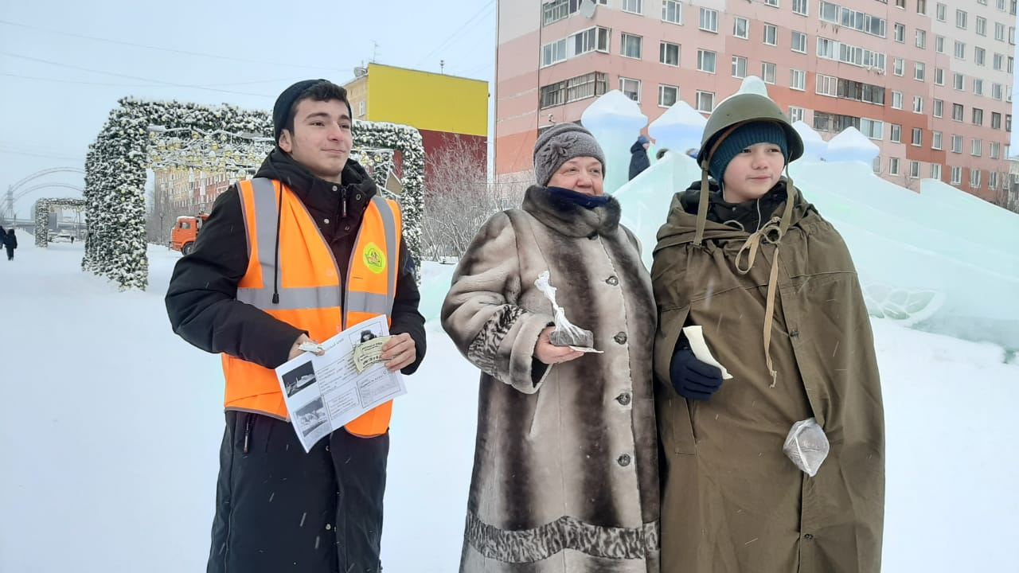
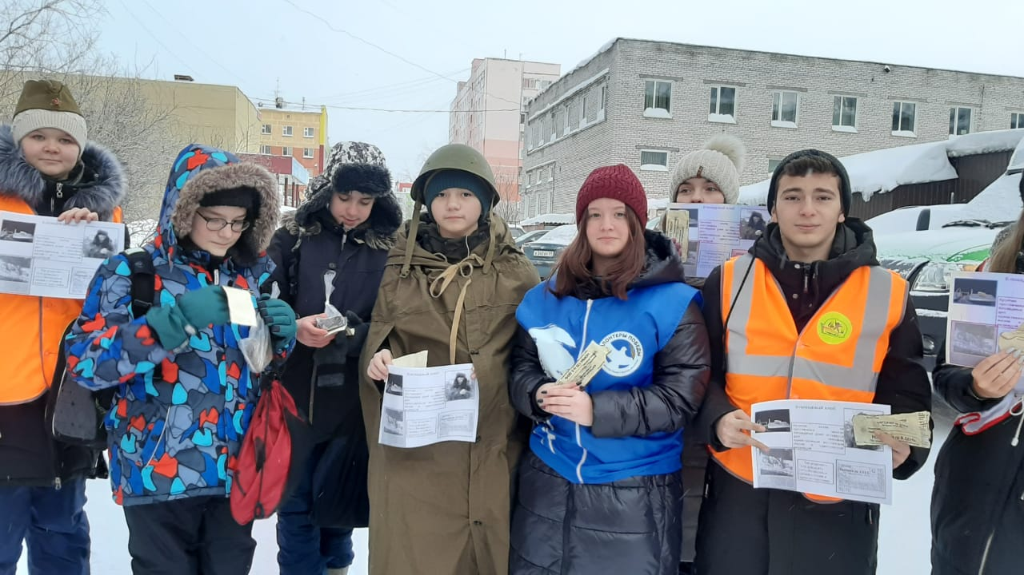
Акция
«Блокадный хлеб»

Slide 17

Достигнутые результаты

Slide 18
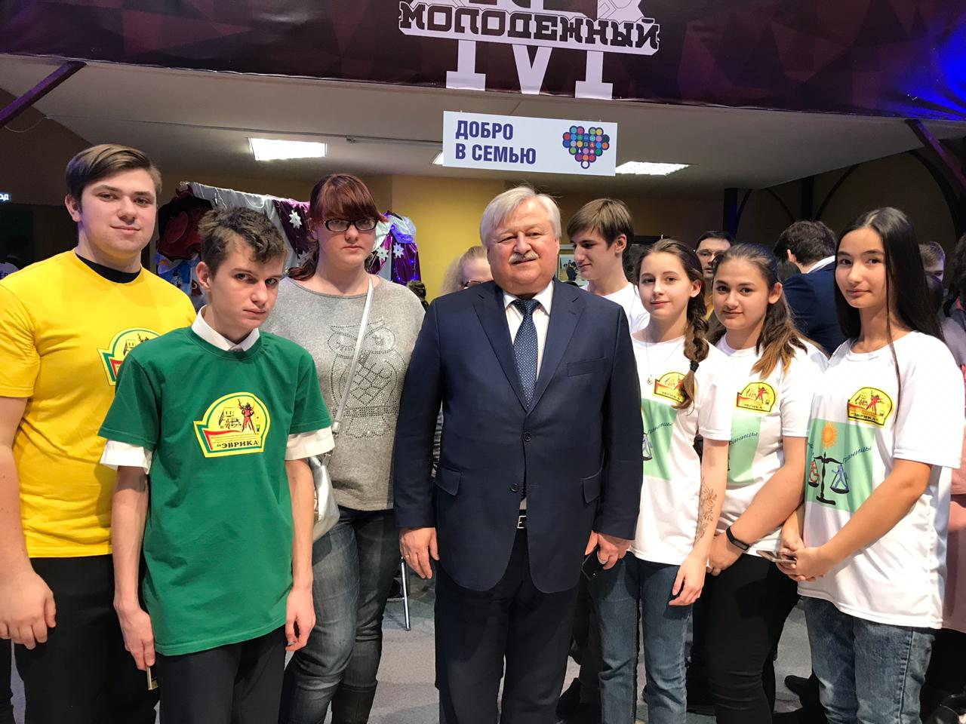
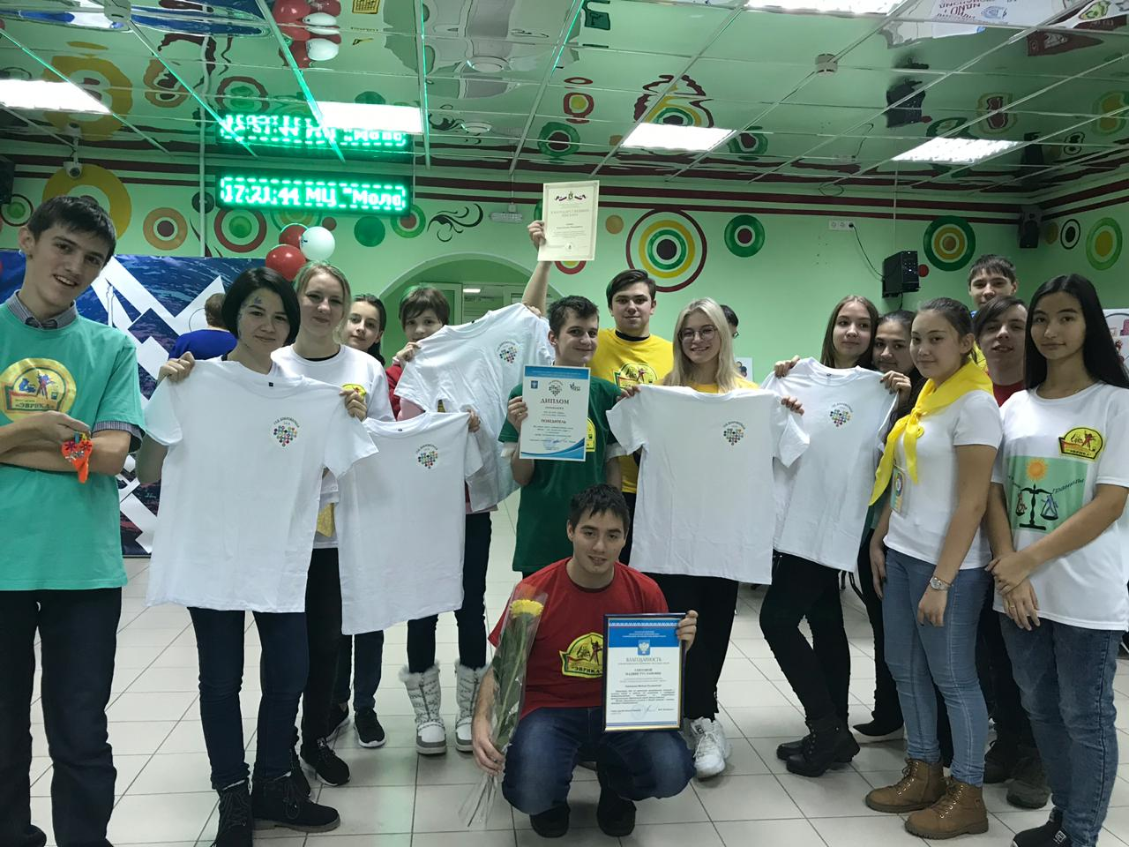
Проект «Стираем Границы» победитель гранта и признан одним из лучших добровольческих практик на территории
г. Новый Уренгой – 2018,2019гг.

Slide 19

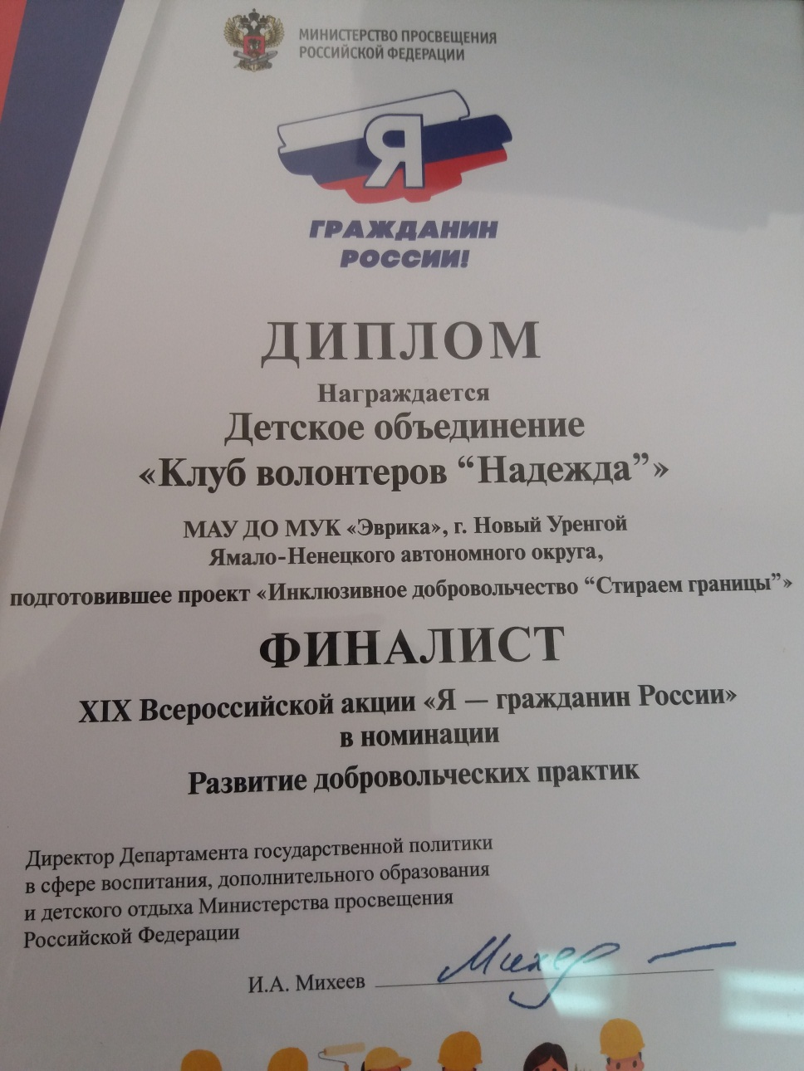
Наши достижения

Slide 20

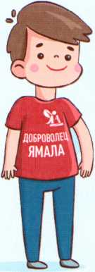



ПОБЕДИТЕЛЯ РЕГИОНАЛЬНОГО ЭТАПА
ВСЕРОССИЙСКОГО КОНКУРСА «ДОБРОВОЛЕЦ РОССИИ – 2018»
В НОМИНАЦИИ:
«РОЖДЁННЫЕ ПОМОГАТЬ»
ВОЗРАСТНАЯ КАТЕГОРИЯ ОТ 14 ДО 17 ЛЕТ ВРУЧАЕТСЯ
ФОКИНОЙ АЛЕКСАНДРЕ АНДРЕЕВНЕ
РУКОВОДИТЕЛЬ ПРОЕКТА - СЕИТОВА МАДИНА РУСЛАНОВНА
КООРДИНАТОР ДОБРОВОЛЬЧЕСТВА (ВОЛОНТЕРСТВА) ЯНАО
.К. НАЖМУДИНОВА
ЙЮМЦ
ШГ * НМ
ГЬУ SHaO
0*УУЖН©Й
мОЮД£жныйц«нгг
САЛЕХАРД 2018 ГОД

Slide 21
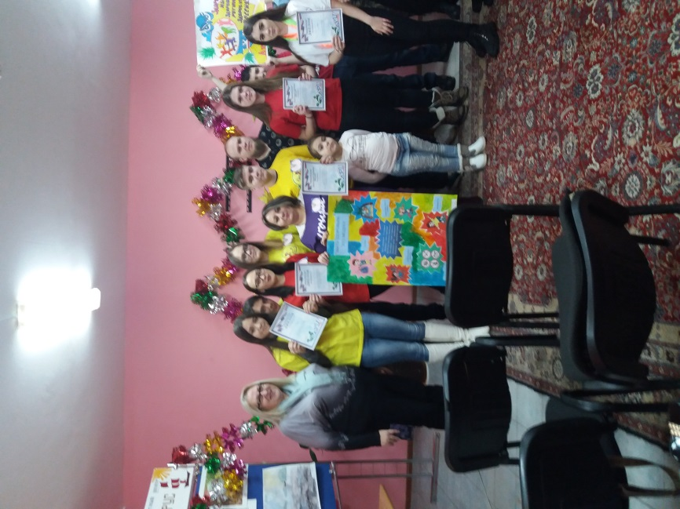
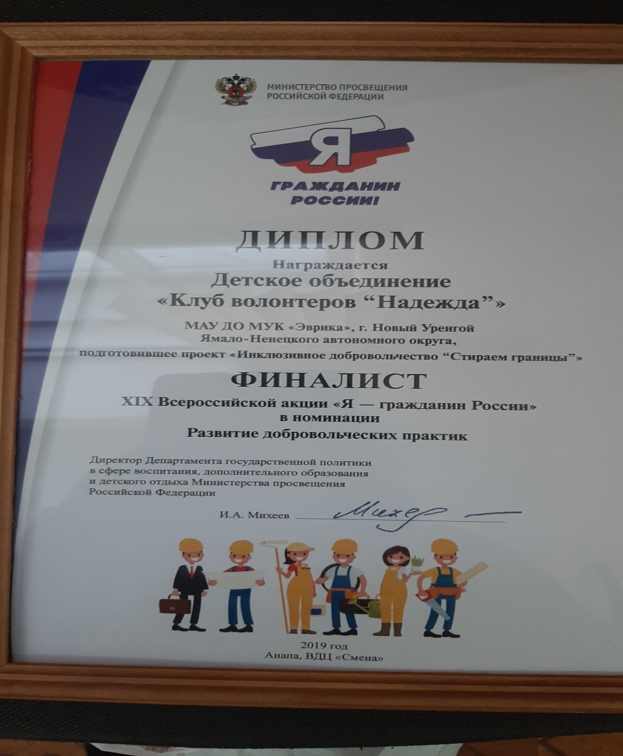
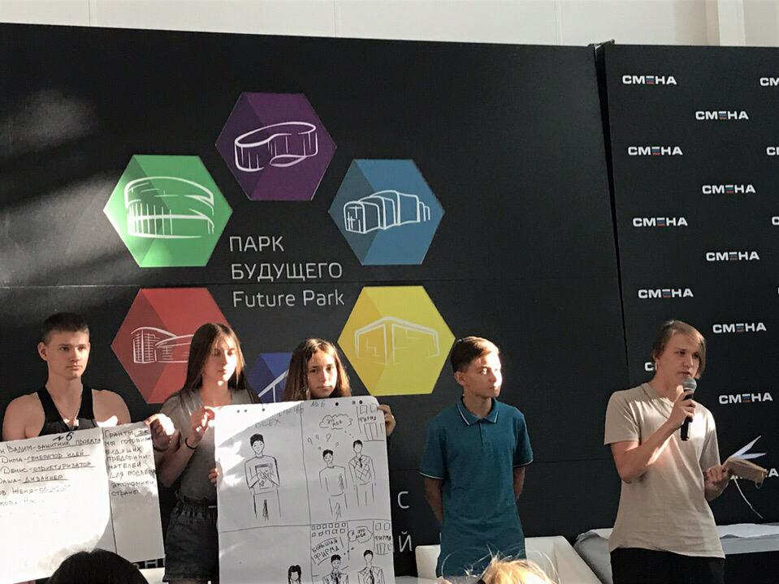
Наши достижения
г. Анапа, 2019г.
г. Сочи, 2019

Slide 22
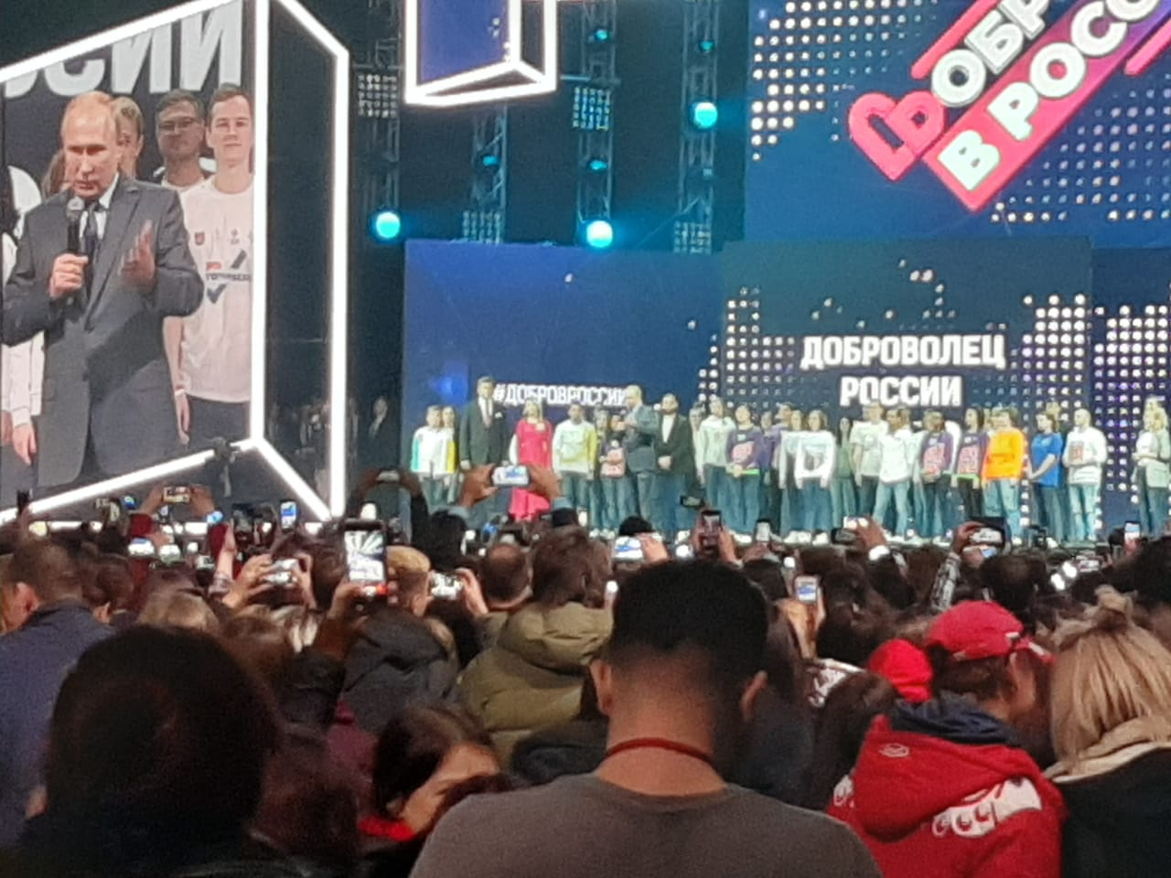
Международный форум добровольцев и вручение премии «Доброволец России – 2019»

Slide 23
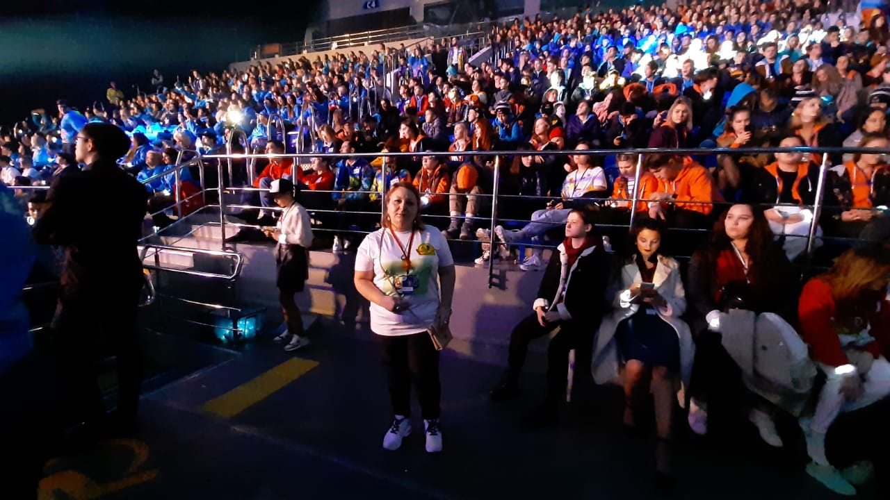
Международный форум г. Сочи, 2019г.

Slide 24
Не важно какой у человека диагноз, важно относиться к нему с уважением, и дать возможность достойно жить!
Мария Цыбульская
Instagaram: https://www.instagram.com/_nadejda_89_/
Вк: http://vk.com/club134145048

